Slide 1
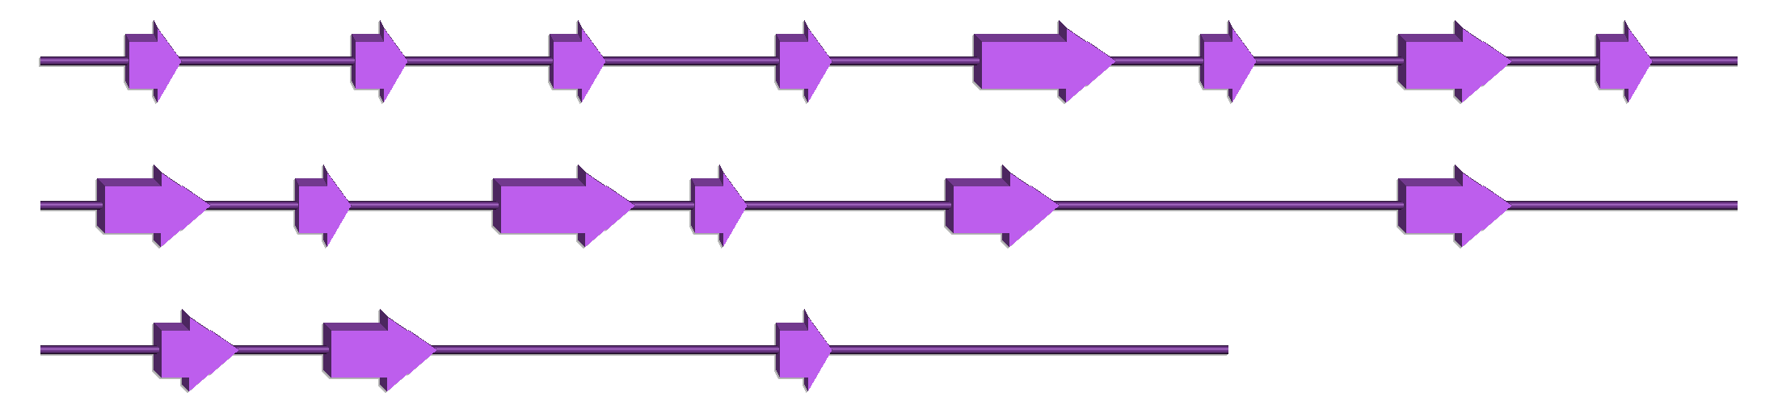
A) USPA 1
159
218
ENSTVGGGGYNQAKGRNSTVAGGYNNEATGTDSTIAGGRKNQATGKGSFAAGIDNKANAD
||||*||||||||||||||*||||||||||||||*|||||||||||||*|||||||||||
ENSTTGGGGYNQAKGRNSTTAGGYNNEATGTDSTTAGGRKNQATGKGSYAAGIDNKANAD
219
278
NAVALGNKNTIEGENSVAIGSNNTVKKGQQNVFILGSNTDTTNAQNGSVLLGHNTAGKAA ||*|*|||||*|||||*|*|||||*|||||||***|||||||||||||***|||||||||
NATAQGNKNTTEGENSTATGSNNTTKKGQQNVYTQGSNTDTTNAQNGSTQQGHNTAGKAA
279
320
TIVNSAEVGGLSLTGFAGASKTGNGTVSVGKKGKERQIVHVG
||||||||||*|*|||||||||||||*||||||||||**|||
TIVNSAEVGGQSQTGFAGASKTGNGTTSVGKKGKERQTTHVG

Slide 2
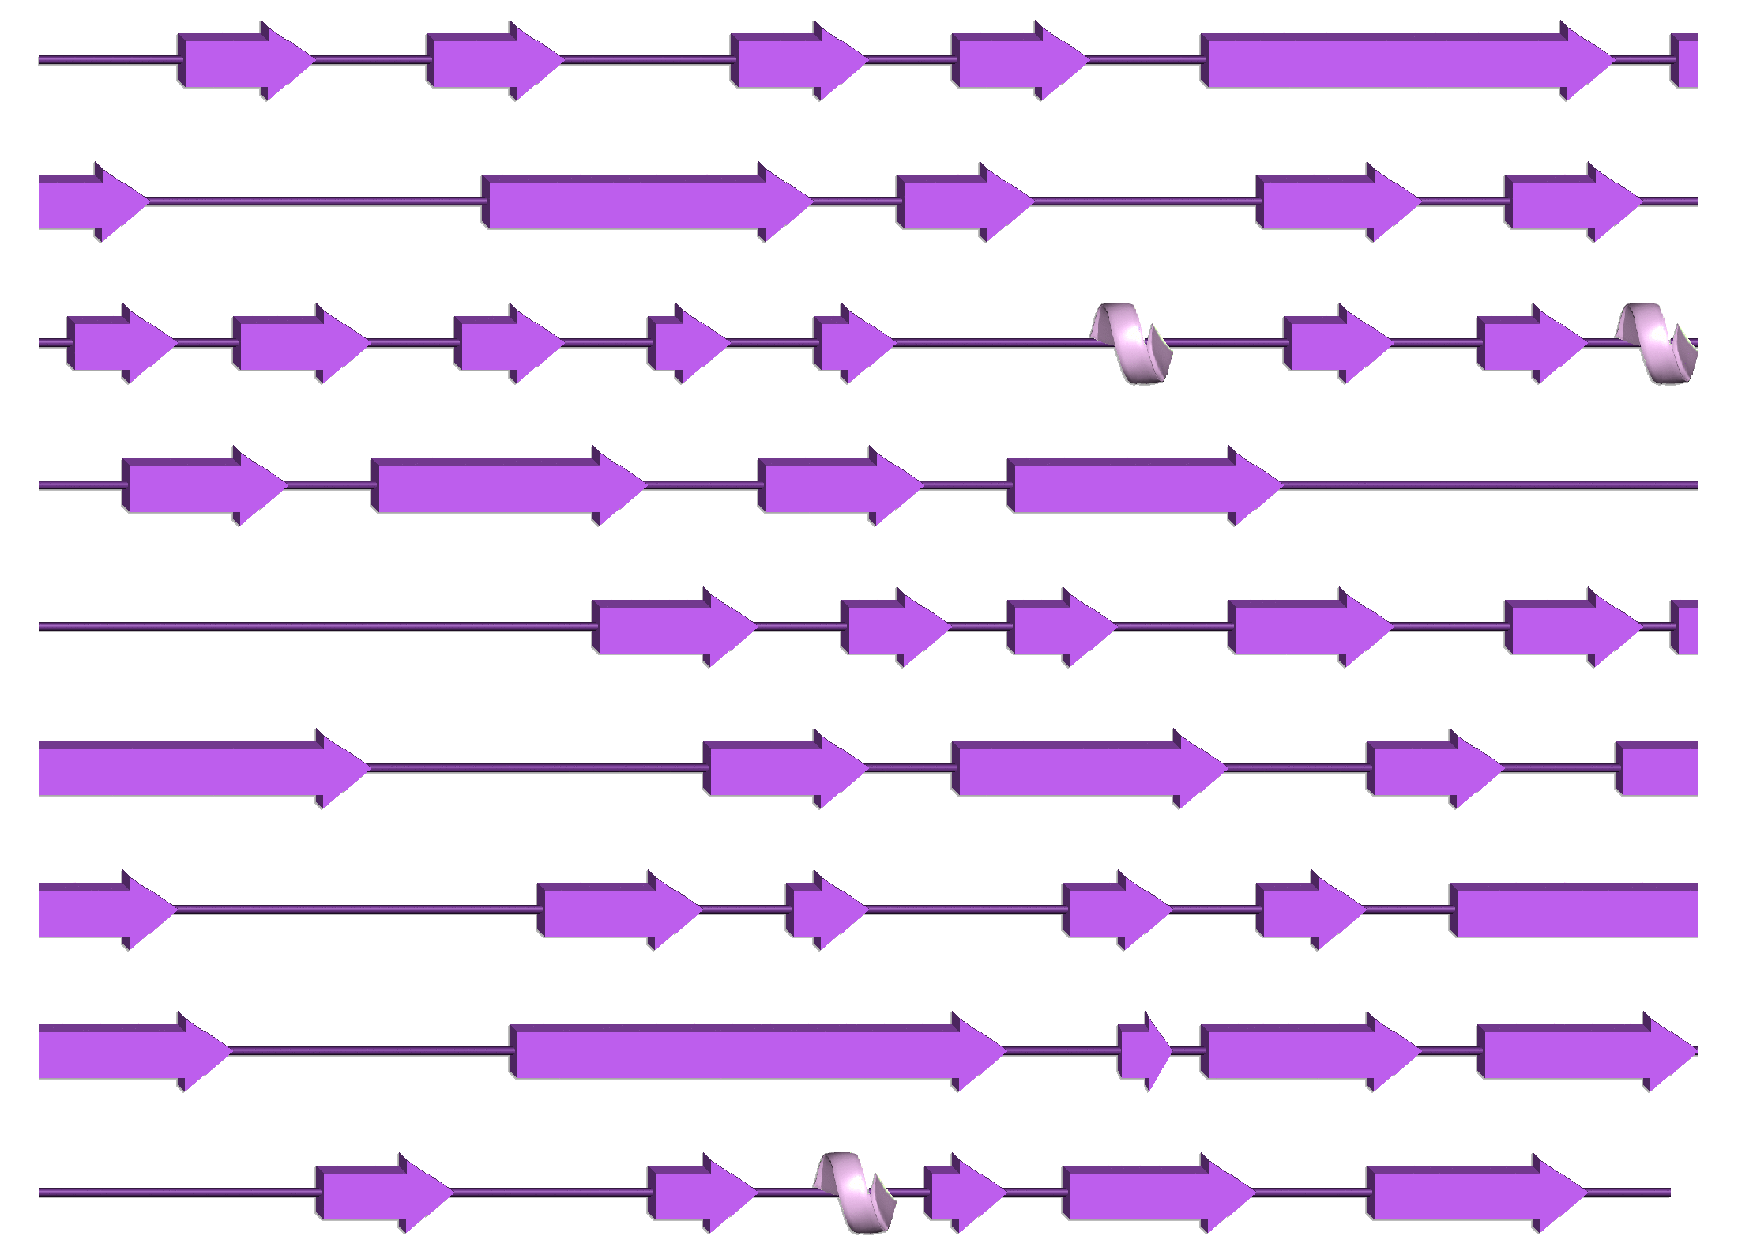
B) PERTACTIN
1
60
DWNNQSIVKTGERQHGIHIQGSDPGGVRTASGTTIKVSGRQAQGILLENPAAELQFRNGS
||||||**||||||||*|*|||||||*|||||||*|*|||||||***||||||*|*||||
DWNNQSTTKTGERQHGTHTQGSDPGGTRTASGTTTKTSGRQAQGTQQENPAAEQQYRNGS
61
120
VTSSGQLSDDGIRRFLGTVTVKAGKLVADHATLANVGDTWDDDGIALYVAGEQAQASIAD
*|||||||||||||||||*|*||||**|||||*||*||||||||*|*|*||||||||*||
TTSSGQLSDDGIRRFLGTTTTKAGKQTADHATQANTGDTWDDDGVAQYTAGEQAQASTAD
121
180
STLQGAGGVQIERGANVTVQRSAIVDGGLHIGALQSLQPEDLPPSRVVLRDTNVTAVPAS
||*|||||*|*|||||*|*||||**|||*|*|||||||||||||||***||||*||||||
STQQGAGGTQTERGANTTTQRSATTDGGQHTGALQSLQPEDLPPSRTTQRDTNTTAVPAS
181
240
GAPAAVSVLGASELTLDGGHITGGRAAGVAAMQGAVVHLQRATIRRGDALAGGAVPGGAV
|||||*|**||||*|*||||*|||||||*||||||**|*||||*||||||||||||||||
GAPAATSTQGASEQTQDGGHTTGGRAAGTAAMQGATTHQQRATTRRGDALAGGAVPGGAV
241
300
PGGAVPGGFGPGGFGPVLDGWYGVDVSGSSVELAQSIVEAPELGAAIRVGRGARVTVPGG
|||||||||||||||||||||||*|*||||*|*|||**||||||||*|*|||||*|*|||
PGGAVPGGFGPGGFGPVLDGWYGTDTSGSSTEQAQSTTEAPELGAATRTGRGARTTTPGG
301
360
SLSAPHGNVIETGGARRFAPQAAPLSITLQAGAHAQGKALLYRVLPEPVKLTLTGGADAQ
|*||||||**||||||||||||||*|*|*||||||||||**|||||||*|*|*|||||||
SQSAPHGNTTETGGARRFAPQAAPQSTTQQAGAHAQGKAQQYRVLPEPTKQTQTGGADAQ
361
420
GDIVATELPSIPGTSIGPLDVALASQARWTGATRAVDSLSIDNATWVMTDNSNVGALRLA
||**||||||||||||||*|*|*||||||||||||*||*|*|||||*||||||*||*|*|
GDTTATELPSIPGTSIGPQDTAQASQARWTGATRATDSQSTDNATWTMTDNSNTGAQRQA
421
480
SDGSVDFQQPAEAGRFKVLTVNTLAGSGLFRMNVFADLGLSDKLVVMQDASGQHRLWVRN
||||*|*||||||||||**|*||*||||**|||**||||*|||***|||||||||*|*||
SDGSTDYQQPAEAGRFKTQTTNTQAGSGQYRMNTYADLGQSDKQTTMQDASGQHRQWTRN
481
539
SGSEPASANTLLLVQTPLGSAATFTLANKDGKVDIGTYRYRLAANGNGQWSLVGAKAPP
||||||||||****|||||||||*|*||||||*|*||||||*|||||||||**||||||
SGSEPASANTQQQTQTPLGSAATYTQANKDGKTDTGTYRYRQAANGNGQWSQTGAKAPP

Slide 3
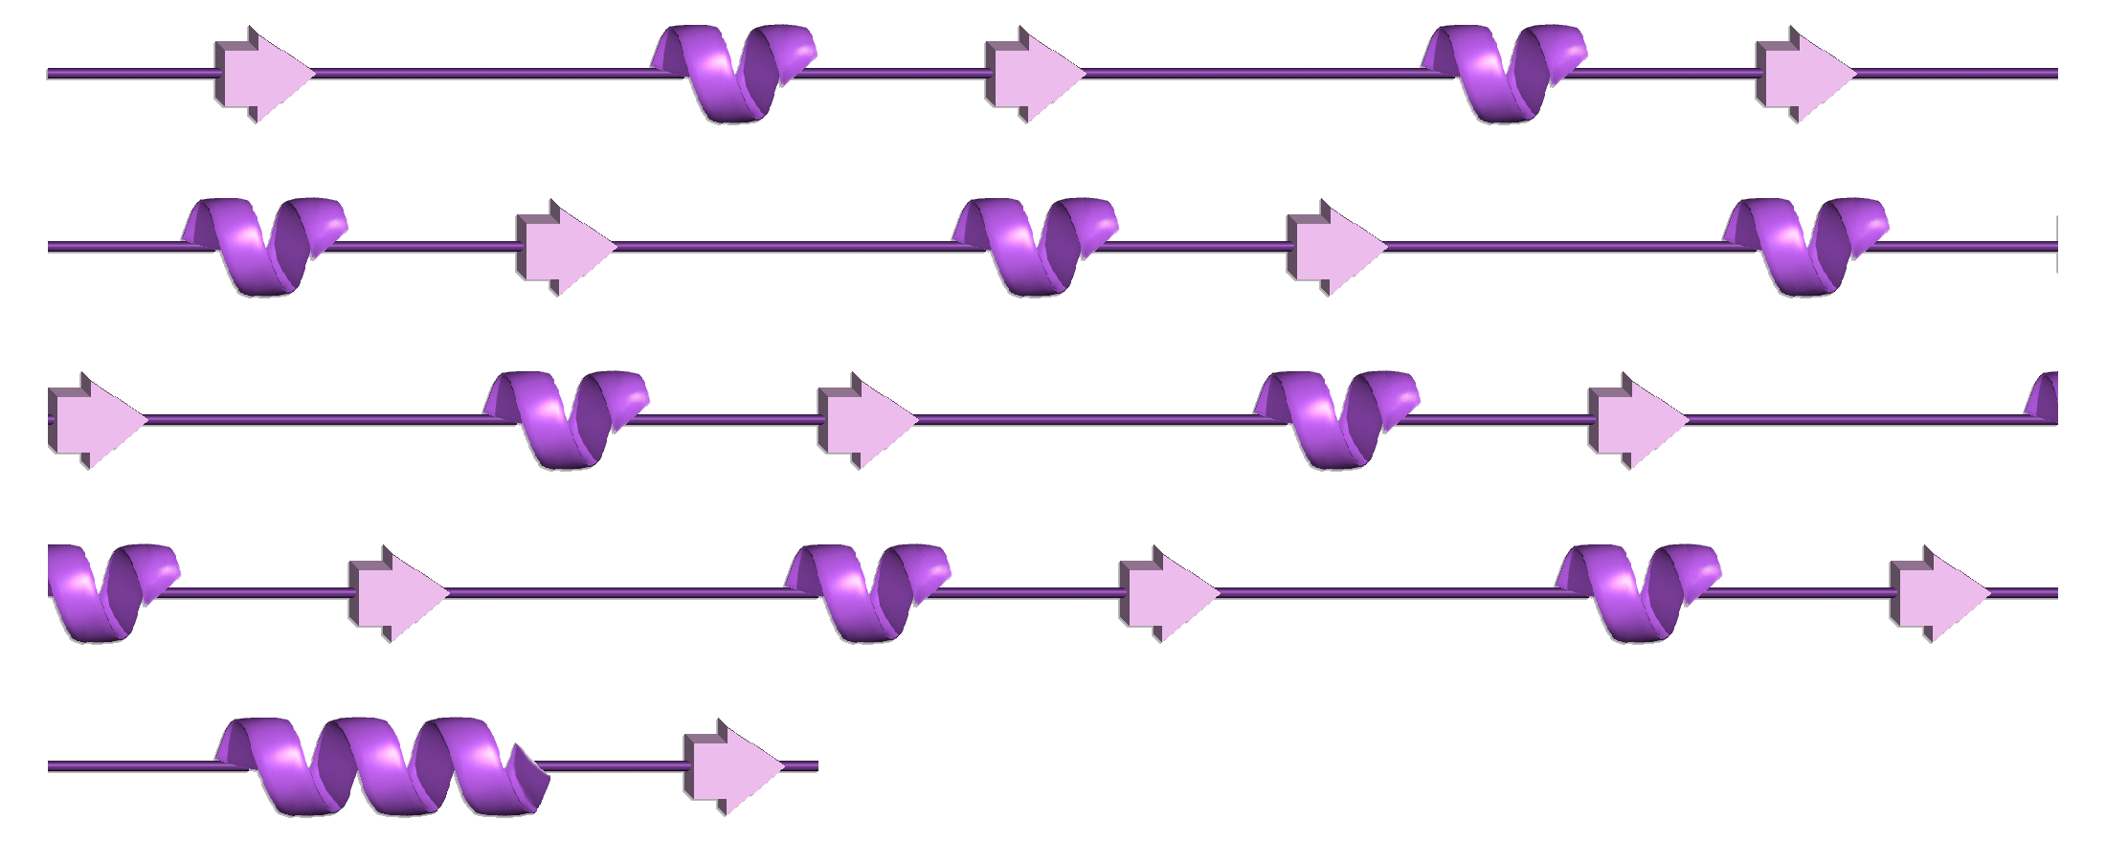
C) LRRP
68
127
FQNLKELDLEGNQLKEFPKEIGNLKNLRKLDLSENPLMFFPKEITNLESLEELNISGTEL
||||||*||||||||||||||||||||||*||||||||||||||||||||||*|||||||
FQNLKEQDLEGNQLKEFPKEIGNLKNLRKQDLSENPLMFFPKEITNLESLEEQNISGTEL
128
187
TIIPKEIGNMNGLLRLYLDENPFSELPKEIGNLKNVLRLYLSNTFLKTLPKEIGEMQSLE
|||||||||||||||*||||||||||||||||||||||*|||||||||||||||||||||
TIIPKEIGNMNGLLRQYLDENPFSELPKEIGNLKNVLRQYLSNTFLKTLPKEIGEMQSLE
188
247
ELNATGTSLSKLPKEIGNLKNLSNLNLSRTELTTLPKEIGGLRNVRLLYLETSRLELLPK
|*||||||||||||||||||||||*|||||||||||||||||||||**||||||||||||
EQNATGTSLSKLPKEIGNLKNLSNQNLSRTELTTLPKEIGGLRNVRQQYLETSRLELLPK
248
307
EIGNLRNLEELYLYQNRITELPKEIGNLQNLKLLHLNGNLLETLPKEIGNLKNLKLLHLS
||||||||||||||||||||||||||||||||**|||||||||||||||||||||**|||
EIGNLRNLEEQYLYQNRITELPKEIGNLQNLKQQHLNGNLLETLPKEIGNLKNLKQQHLS
308
330
KNRFSPEERKRIRQLLPNCEIYF
||||||||||||||||||||*||
KNRFSPEERKRIRQLLPNCETYF

Slide 4
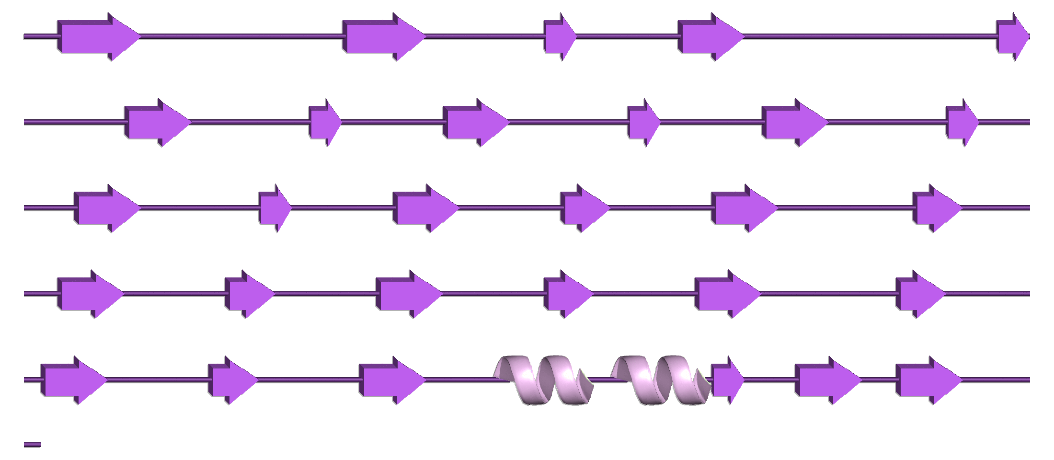
D) AFP
19
78
AEITHSFDHYIGSAFDASNNNVAVTGNVSATLNVLAGDDKVSIDGNVEDVLVAANVAVLD
||||||*||||||||||||||*|*|||||||*||||||||*|*|||||||||||||||*|
AEITHSYDHYIGSAFDASNNNTATTGNVSATQNVLAGDDKTSTDGNVEDVLVAANVAVQD
79
138
MGTGNDQLYVAGDVLGKIDAGTGNDEIYIKGDVSAAVDAGTGNDEVYIGGNLSGDLDAGT
|||||||*|*|||||||*||||||||*|*|||||||*||||||||*|*|||||||*||||
MGTGNDQQYTAGDVLGKTDAGTGNDETYTKGDVSAATDAGTGNDETYTGGNLSGDQDAGT
139
198
DNDNIQIGGDVNAALNAGTGNDNLIIGHDVSGIVNMGTDNDTVEVGRTINASGKVLLDTG
||||*|*|||||||*||||||||***||||||**||||||||*|*|||||||||**||||
DNDNTQTGGDVNAAQNAGTGNDNQTTGHDVSGTTNMGTDNDTTETGRTINASGKTQLDTG
199
258
DDSLLVSGDLFGEVDGGTGNDTIIIAGKVSGNIQGGTGNDIVRVQSQVWAEANISLGTGD
|||***|||||||*||||||||***|||||||*|||||||**|*|||||||||*||||||
DDSQQTSGDLFGETDGGTGNDTTTTAGKVSGNTQGGTGNDTTRTQSQVWAEANTSLGTGD
259
318
DVLIVEHELHGTVAGNEGDDSIYLKFYTKEQYNNNSDLRNRVANFEHIRVSDGVVKGSPA
|****|||||||*||||||||*|*|||||||||||||||||*|||||*|*|||**|||||
DTQTTEHELHGTTAGNEGDDSTYQKFYTKEQYNNNSDLRNRTANFEHTRTSDGTTKGSPA
319
319
D
|
D

Slide 5
C) LRRP (Alphahelix changed)
68
127
FQNLKELDLEGNQLKEFPKEIGNLKNLRKLDLSENPLMFFPKEITNLESLEELNISGTEL
||||||*||||||||||||||||||||||*||||||||||||||||||||||*|||||||
FQNLKEQDLEGNQLKEFPKETGNLKNLRKQDLSENPLMFFPKETTNLESLEEQNISGTEL
128
187
TIIPKEIGNMNGLLRLYLDENPFSELPKEIGNLKNVLRLYLSNTFLKTLPKEIGEMQSLE
|||||||||||||||*||||||||||||||||||||||*|||||||||||||||||||||
TIIPKETGNMNGLLRQYLDENPFSELPKETGNLKNVLRQYLSNTFLKTLPKETGEMQSLE
188
247
ELNATGTSLSKLPKEIGNLKNLSNLNLSRTELTTLPKEIGGLRNVRLLYLETSRLELLPK
|*||||||||||||||||||||||*|||||||||||||||||||||**||||||||||||
EQNATGTSLSKLPKETGNLKNLSNQNLSRTELTTLPKETGGLRNVRQQYLETSRLELLPK
248
307
EIGNLRNLEELYLYQNRITELPKEIGNLQNLKLLHLNGNLLETLPKEIGNLKNLKLLHLS
||||||||||||||||||||||||||||||||**|||||||||||||||||||||**|||
ETGNLRNLEEQYLYQNRITELPKETGNLQNLKQQHLNGNLLETLPKETGNLKNLKQQHLS
308
330
KNRFSPEERKRIRQLLPNCEIYF
||||||||||||||||||||*||
KNRFSPEERKRTRQQLPNCETYF

